Slide 1
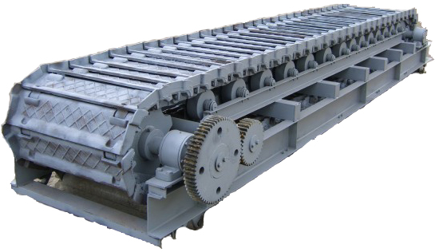
ПЛАСТИНЧАСТІ КОНВЕЄРИ

Slide 2
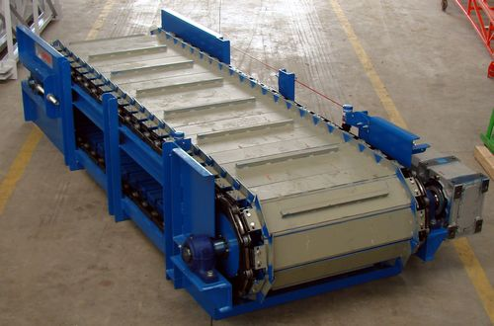
Конвеєри класифікують за такими ознаками:
за призначенням
за видом траси в плані
за формою пластин
за формою поперечного перерізу пластин

Slide 3
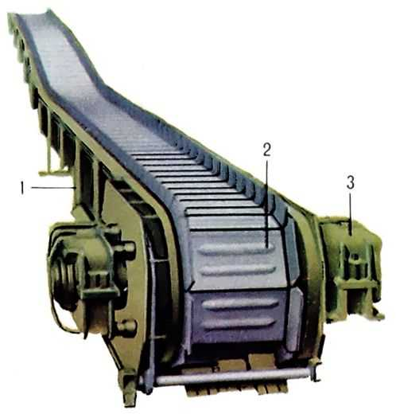
за призначенням
підземні (для вугільних і для рудних шахт);
загального призначення (для поверхні шахт і збагачувальних фабрик, камене-дробильних заводів)

Slide 4
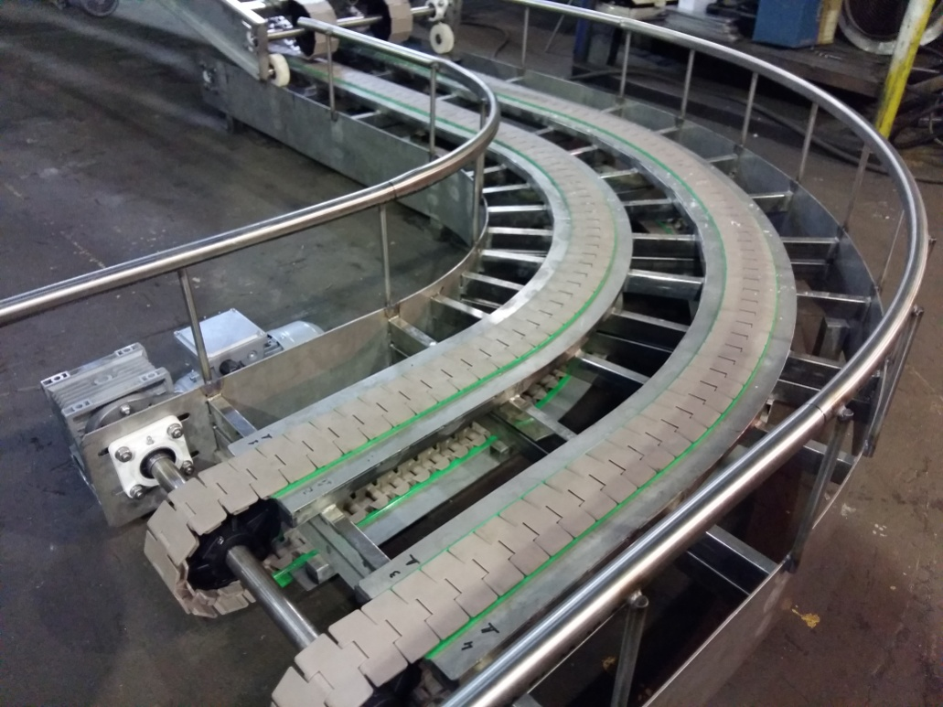
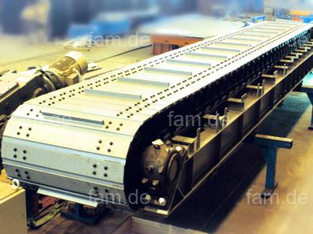
за видом траси в плані
прямолінійні
криволінійні

Slide 5
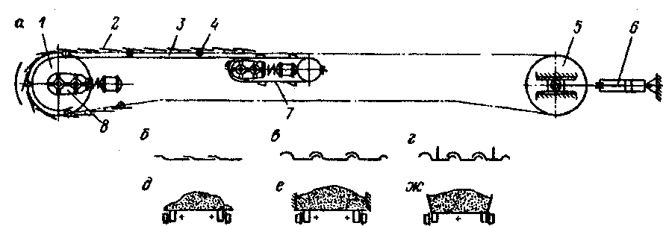
за формою пластин у поздовжньому перетині
із гладкими пластинами
із хвилястими пластинами
з поперечними перегородками

Slide 6
за формою поперечного переріза
без бортів
з нерухомими бортами
рухомими бортами

Slide 7
Пластинчастий конвеєр має один або два ланцюги 3, які обгинають привідні 1 і натяжні 5 зірочки. До ланок ланцюга прикріплюють пластини 2, що перекривають одна одну, утворюючи несучу полотнину. До тягового ланцюга або пластин кріпляться ролики 4, які перекочуються по напрямних. Привідні станції можуть бути кі­нцевими 8 і проміжними 7. Натяг ланцюга створюється натяжною станцією 6.

Slide 8
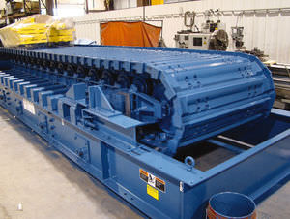
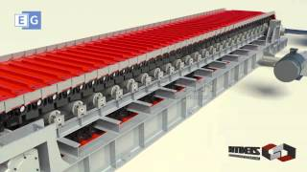
Параметри пластинчастих конвеєрів
Транспортують практично будь-який вантаж
Продуктивність їх до 750 т/год
Ширина пластин 500,650, 800 мм
Швидкість руху для магістральних конвеєрів 0,8 -1,2 м/с, для дільничних - 0,6 -1,5 м/с
Довжина конвеєра на один привід до 800 м, при проміжних приводах до 2000 м.
Радіус кривизни в плані не менше 20 м
Кут нахилу до 28° при хвилястих і до 40° при ребристих пластинах
Потужність приводів для магістральних конвеєрів від 20 до 64 кВт, для дільничних до 40 кВт

Slide 9
Переваги:
можливість транспортування по криволінійних виробках і при великих кутах нахилу
транспортування без перевантажень вантажу на великі відстані
можливість транспортування важких і абразивних вантажів
Недоліки:
велика металоємність
відносна складність конструкції
підвищений шум при експлуатації
трудомісткість монтажу

